Slide 1
স্বাগতম
উপস্থিত সকল শিক্ষার্থীকে ফুলেল শুভেচ্ছা।
Notes:
২ মিনিট।

Slide 2
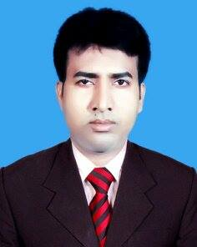
পরিচিতি
পাঠ পরিচিতি
শিক্ষক পরিচিতি
মোঃ শরিফুল ইসলাম
সহকারী শিক্ষক
রেলওয়ে সরকারি চিলড্রেন পার্ক উচ্চ বিদ্যালয়
লালমনিরহাট।
ব্যাচ নম্বরঃ ০১
আইডি নম্বরঃ ০২
মোবাইল নম্বরঃ ০১৭৫৭০২০২৮৪
শ্রেণিঃ নবম
বিষয়ঃ বাংলা ব্যাকরণ
অধ্যায়ঃ চতুর্থ
পরিচ্ছেদঃ সপ্তম
মোট শিক্ষার্থীঃ ৩০ জন
উপস্থিত শিক্ষার্থীঃ ২৮ জন
তারিখঃ ১৩ মার্চ ২০২০ খ্রিঃ
সময়ঃ ১ ঘন্টা।
Notes:
২ মিনিট।

Slide 3
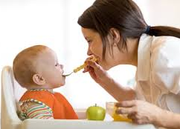
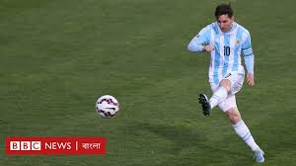
এসো ছবিগুলো দেখি
বাচ্চাটি খাবার খায়।
ছেলেটি ফুটবল খেলে।
Notes:
২ মিনিট।

Slide 4
বাক্যগুলো ভালো করে লক্ষ্য করি
1. বাচ্চাটি খাবার খায়।
এই বাক্যে বাচ্চাটি এবং খাবার নাম পদ আর খায় ক্রিয়া পদ।
2. ছেলেটি ফুটবল খেলে।
এই বাক্যে ছেলেটি এবং ফুটবল নাম পদ আর খেলে ক্রিয়া পদ।
উপরের বাক্যগুলোতে নাম পদের সাথে ক্রিয়া পদের একটি সম্পর্ক দেখলাম।
এই সম্পর্কের নাম
কারক
----------------।
Notes:
৪ মিনিট।

Slide 5
আজকের পাঠ
কারক
Notes:
১ মিনিট।

Slide 6
শিখনফল
এই পাঠ শেষে শিক্ষার্থীরা--------
১। কারকের সংজ্ঞা বলতে পারবে।
২। কারকের প্রকারভেদ বলতে পারবে।
৩। কারক নির্ণয় করতে পারবে।
Notes:
২ মিনিট।

Slide 7
একক কাজ
কারক কাকে বলে?
কারক
নাম পদের সাথে ক্রিয়া পদের সম্পর্ককে বলে।
------------
Notes:
৩ মিনিট।

Slide 8
আরও কিছু বাক্য দেখি
১। রহিম ভাত খায়।
কে ভাত খায়?
রহিম
২। করিম চিঠি লিখে ।
করিম কি লিখে?
চিঠি
৩। মল্লিকা কলম দ্বারা লিখে।
মল্লিকা কিসের দ্বারা লিখে?
কলম
৪। গরীবকে টাকা দাও।
কাকে টাকা দাও?
গরীবকে
৫। ছেলেটি ঢাকা হতে এলো।
ছেলেটি কোথা হতে এলো?
ঢাকা হতে
৬। মেয়েটি ঢাকায় থাকে।
মেয়েটি কোথায় থাকে?
ঢাকায়
Notes:
৫ মিনিট।

Slide 9
এসো জেনে নিই কারকের প্রকারভেদ
কারক
কর্তৃ
সম্প্রদান
অপাদান
অধিকরণ
কর্ম
করণ
Notes:
৪ মিনিট।

Slide 10
নিচের বাক্যগুলো আবার দেখি
১। রহিম ভাত খায়।
কে ভাত খায়?
রহিম
কর্তৃ
২। করিম চিঠি লিখে ।
করিম কি লিখে?
চিঠি
কর্ম
৩। মল্লিকা কলম দ্বারা লিখে।
মল্লিকা কিসের দ্বারা লিখে?
কলম
করণ
৪। গরীবকে টাকা দাও।
কাকে টাকা দাও?
গরীবকে
সম্প্রদান
৫। ছেলেটি ঢাকা হতে এলো।
ছেলেটি কোথা হতে এলো?
ঢাকা হতে
অপাদান
৬। মেয়েটি ঢাকায় থাকে।
মেয়েটি কোথায় থাকে?
অধিকরণ
ঢাকায়
Notes:
৫ মিনিট।

Slide 11
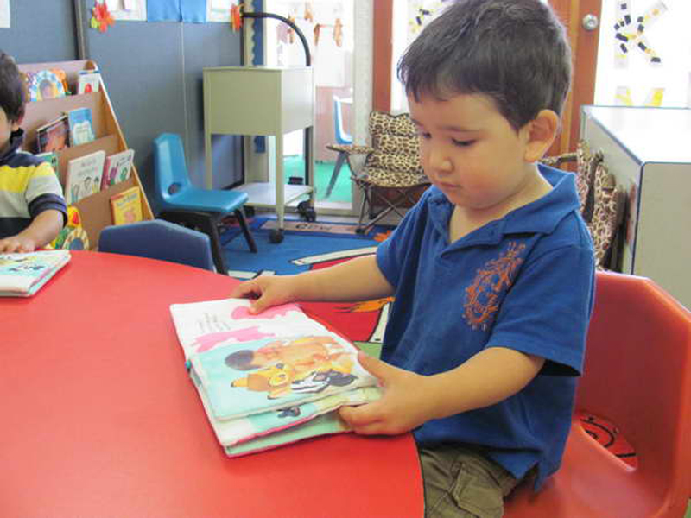
কর্তৃ কারক
বাক্যস্থিত যে বিশেষ্য বা সর্বনাম পদ ক্রিয়া সম্পন্ন করে ,
তাকে কর্তৃ কারক বলে।
ছেলেটি বই পড়ছে।
কারক নির্ণয় : কে/কারা?
Notes:
৩ মিনিট।

Slide 12
কর্ম কারক
যাকে আশ্রয় করে কর্তা কাজ সম্পন্ন করে, তাকে কর্ম কারক বলে।
ছেলেটি বই পড়ছে।
কারক নির্ণয়ঃ কি/কাকে?
Notes:
৩ মিনিট।

Slide 13
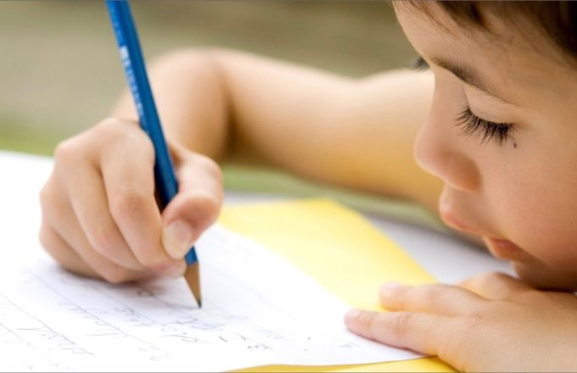
করণ কারক
করণ শব্দটির অর্থ যন্ত্র, সহায়ক বা উপায়। কর্তা যার দ্বারা ক্রিয়া সম্পন্ন করে তাকে করণ কারক ।
সে কলম দিয়ে লিখছে ।
প্রশ্নঃ“কিসের দ্বারা”বা “কি উপায়ে”?
Notes:
৩ মিনিট।

Slide 14
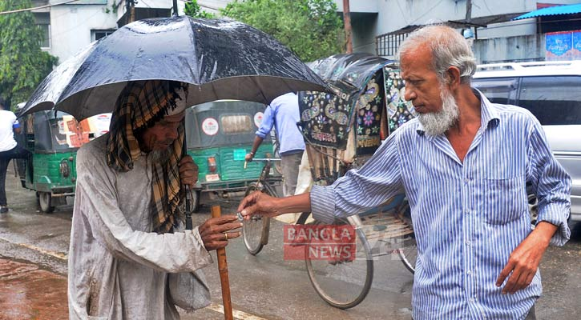
সম্প্রদান কারক
কর্তা যাকে কোন কিছু স্বত্ব ত্যাগ করে দান করে,
তাকে সম্প্রদান কারক বলে।
বি.দ্রঃ বস্তু নয় বরং ব্যক্তিই হবে সম্প্রদান কারক ।
ভিক্ষুককে দান কর ।
প্রশ্নঃ কাকে (দান)?
Notes:
৩ মিনিট।

Slide 15
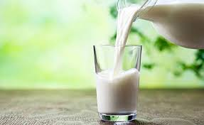
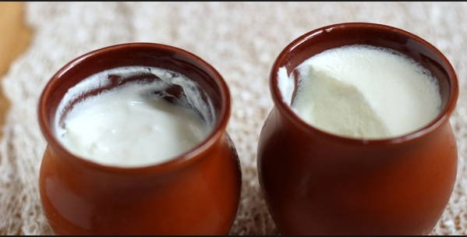
অপাদান কারক
যেখান থেকে ক্রিয়া প্রকাশিত হয় তাকে অপাদান কারক বলে।
এখানে উৎপন্ন, সৃষ্টি , বিচ্যুত, গৃহীত, জাত, বর্জিত, ধ্বংস, বিরত,
আরম্ভ, দূরীভুত, রক্ষিত, পতিত, পালানো, তুলনা ও ভীত বোঝায়।
দুধ থকে দই হয় ।
প্রশ্ন- কোথা হতে /কোথা থেকে/কার চেয়ে?
Notes:
৩ মিনিট।

Slide 16
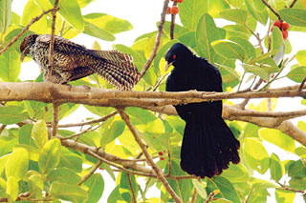
অধিকরণ কারক
যেখানে ক্রিয়া সম্পাদিত হয়, তাকে অধিকরণ কারক বলে ।
বি.দ্রঃ এখানে সময়, বিষয় আর স্থান বোঝায়।
বসন্ত কালে কোকিল ডাকে ।
প্রশ্নঃ কখন/কোথায়/কবে/কিসে ?
Notes:
৩ মিনিট।

Slide 17
দলীয় কাজ
কারক নির্ণয় কর
১. জমি থেকে ফসল পাই ।
২. মসজিদে চাঁদা দাও ।
৩. ফুলে ফুলে ঘর ভরেছে ।
৪. তোমার দেখা পেলাম না ।
জমি থেকে---- অপাদান কারক
মসজিদে ---- সম্প্রদান কারক
ফুলে ফুলে ---- করণ কারক
তোমার ---- কর্ম কারক
Notes:
৫ মিনিট।

Slide 18
মূল্যায়ন
মূল্যায়নের সমাধান
লাঙ্গল দ্বারা --- করণ কারক
সারারাত ---- অধিকরণ কারক
সোমবার ---- অপাদান কারক
রহিম ----- কর্তৃ কারক
১. লাঙ্গল দ্বারা জমি চাষ হয় ।
২. সারারাত বৃষ্টি হয়েছে ।
৩. সোমবার থেকে পরীক্ষা শুরু ।
৪. রহিম লেখে ভালো ।
Notes:
৪ মিনিট।

Slide 19
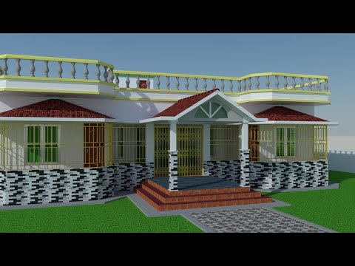
বাড়ির কাজ
জনাব রফিক নিজ তহবিল হতে গত বুধবার এলাকার মেধাবী ছাত্রদেরকে নিজ হাতে অর্থ দান করেন ।
সকল প্রকার কারক নির্ণয় কর।
Notes:
৩ মিনিট।

Slide 20
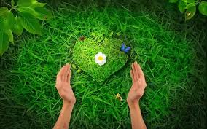
ধন্যবাদ।
Notes:
২ মিনিট।

